Slide 1




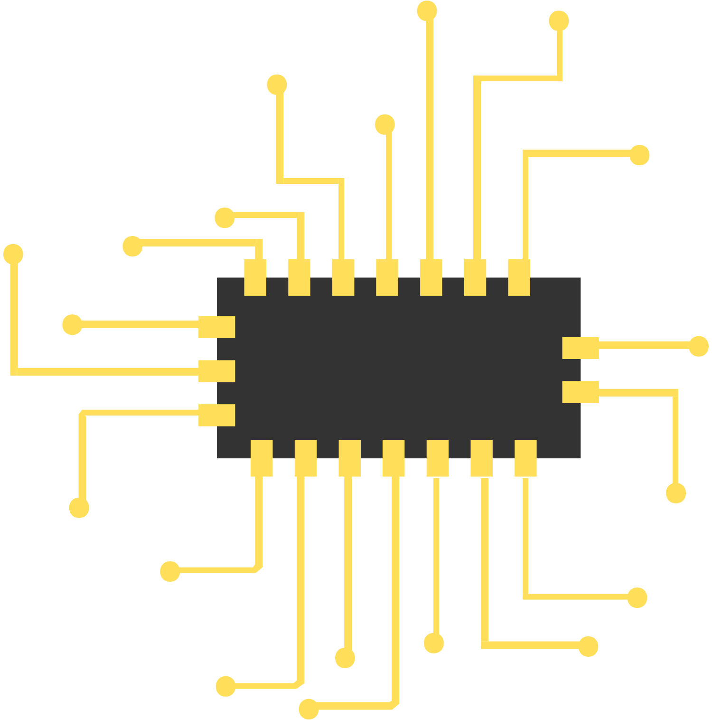

TÌM HIỂU VÀ MÔ PHỎNG HỆ THỐNG VI BƠM ÁP ĐIỆN
Nhóm 6
1

Slide 2

Thành viên tham gia
Lê Tấn Phát
Vũ Thị Lan Nhi
Nguyễn Quang Thịnh
Nguyễn Thu Trang
Nguyễn Thị Trang
Hoàng Thị Phương Anh
Nguyễn Thị Thu Nguyệt

Slide 3

Mục lục
1
Introduction
4
Mô phỏng
2
Cấu tạo chung
5
Tổng kết
3
Nguyên lý cơ bản
2

Slide 4
Introduction
Vi bơm (Micropump) là một thiết bị khá phổ biến trong các ứng dụng y học nhờ khả năng truyền dẫn chính xác lượng rất nhỏ các loại dung dịch hoặc khí.
Bài thuyết trình này sẽ tìm hiểu về một thiết bị vi bơm sử dụng hệ truyền động bằng vật liệu áp điện (Piezoelectric).
Đồng thời, mô phỏng tối ưu bằng phần mềm COMSOL để biễu diễn một số thông số cơ bản như flow rate, vận tốc và dòng chảy của chất lỏng
3

Slide 5

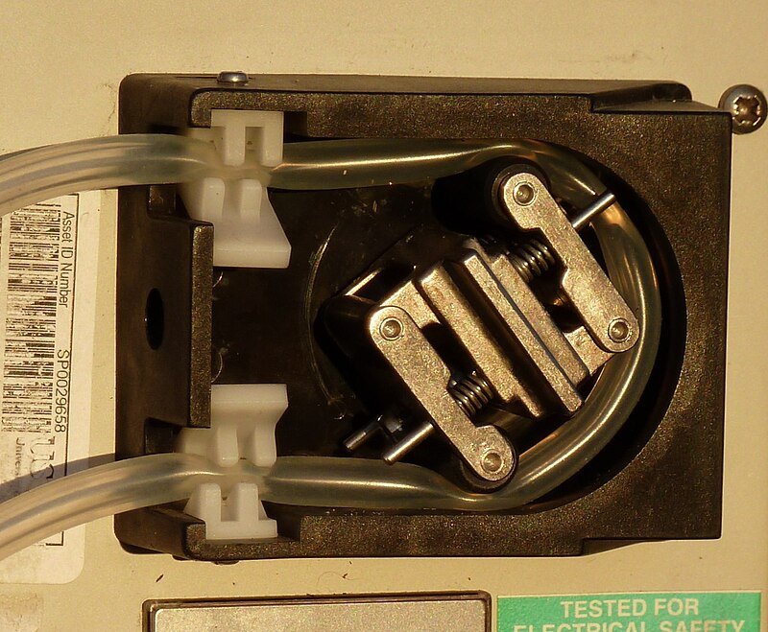
Một số hình ảnh thực tế
Piezoelectric Micropump
(Vi bơm áp điện)
Peristaltic micropump
(Vi bơm nhu động)
4

Slide 6
Cấu tạo chung
Một hệ bơm vi lượng thông thường sẽ có 3 thành phần chính:
Khoang bơm (Pump Chamber)
Bộ truyền động (Actuator)
Các van bơm một chiều (Valve)
5

Slide 7
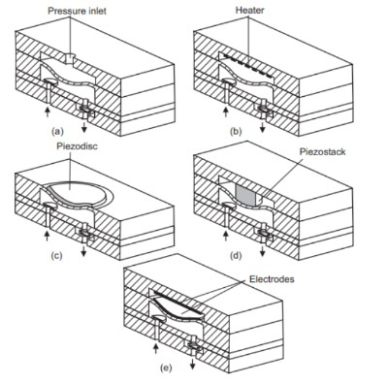
Bộ truyền động (Actuator)
Có thể nói đây là trái tim của hệ thống, vì đây là thành phần chính để micropump có thể hoạt động.
Bộ truyền động thường sẽ được gắn với một màng mỏng linh hoạt (Membrane).
Ta sẽ sử dụng vật liệu áp điện (piezoelectric) PZT trong thiết bị được mô phỏng.
6

Slide 8
Khoang bơm (Pump Chamber)
Khoang bơm là phần chiếm diện tích lớn nhất có cấu tạo bằng các vật liệu như PDMS, giấy, thủy tinh, hydrogel,…
Trong bài mô phỏng này chúng ta sẽ sử dụng PDMS (Polydimethylsiloxane)
Các van bơm một chiều (Check valve)
Là các lối vào (inlet) và lối ra (outlet) của hệ thống vi bơm.
7

Slide 9
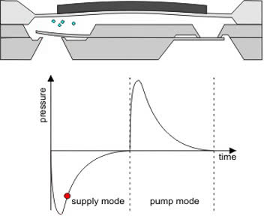
Nguyên lý cơ bản
Nguyên lý hoạt động của vi bơm áp điện dựa trên sự biến đổi cơ học của vật liệu.
Khi cấp cho PZT điện áp U = -U, sẽ tạo ra sự chênh lệch áp suất bên trong buồng bơm, van lối vào inlet sẽ hút chất lỏng vào (Supply mode).
Sau đó cấp điện áp U2 = +U, PZT sẽ biến dạng theo chiều ngược lại, làm tăng áp suất, chất lỏng sẽ bị đẩy qua lối ra outlet (Pump mode).
8

Slide 10
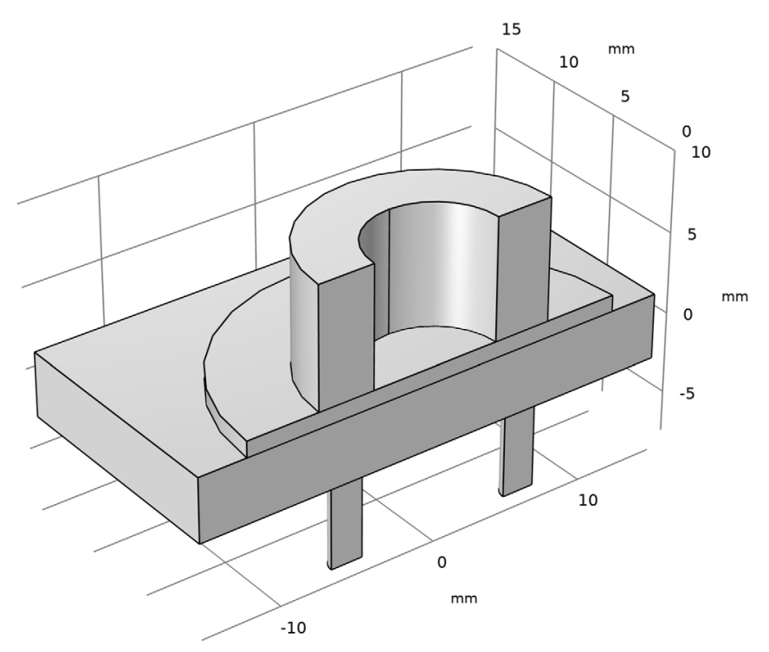
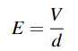
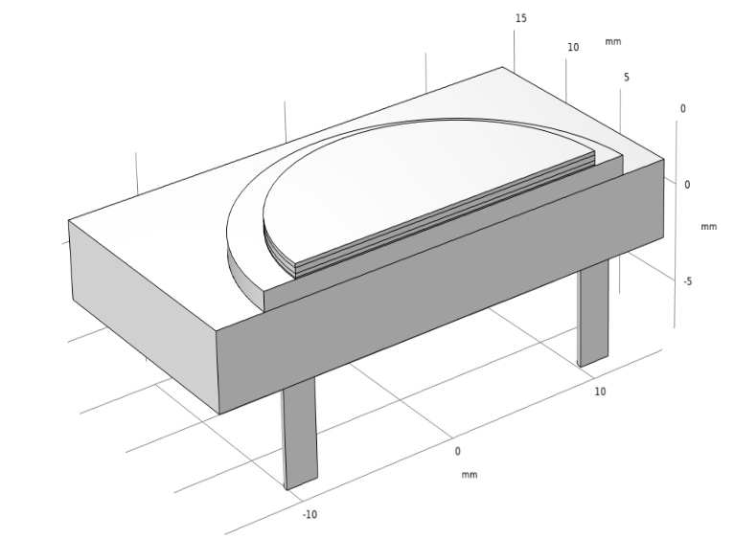
Tối ưu
Sử dụng các tấm piezodisk chồng lên nhau, gắn với nhau bằng epoxy glue, giúp tăng hiệu suất thiết bị.
Mô hình mẫu COMSOL
E là điện trường đặt trên PZT
V là điện áp được cung cấp
d là độ dày các lớp PZT
Ta có thể thấy khi giảm độ dày vật liệu sẽ làm điện trường tăng lên, từ đó có thể tăng hiệu suất mà tiết kiệm được vật liệu và năng lượng
11
Mô hình tối ưu

Slide 11
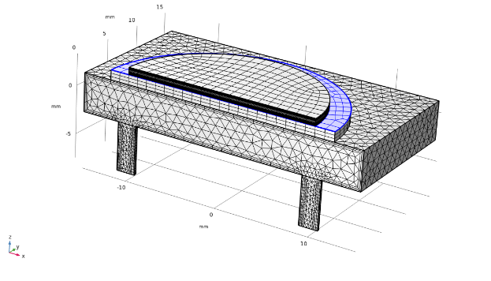
Mô phỏng
Mô hình thiết kế
Chia lưới (Mesh)
Mô hình này ta sử dụng quá trình chia lưới khá thưa như trên giúp tiết kiệm thời gian mô phỏng
9

Slide 12
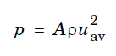
Điều kiện biên
Mô hình mà chúng ta sử dụng là mô hình có check valve một chiều sử dụng điều kiện biên đơn giản dựa trên mất mát đường ống hệ số K, từ đó ta cũng có thể tính công suất đầu ra các valve bằng công thức:
A là hằng số không thứ nguyên, hằng số này sẽ thay đổi dựa trên sự thay đổi vận tốc trung bình, trong mô hình ta sẽ đặt A = 5000 khi van đóng và A = 0.1 khi van mở.
ρ là khối lượng riêng của chất lỏng.
là vận tốc trung bình của chất lỏng.
u
av
10

Slide 13
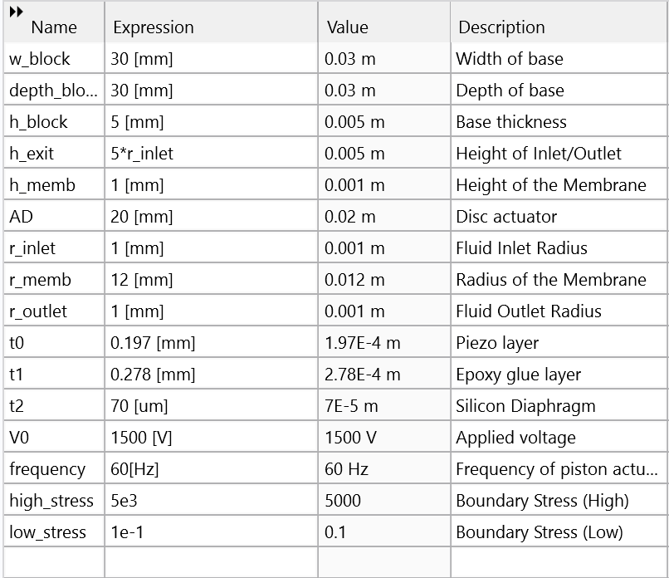
Thông số đầu vào

Slide 14
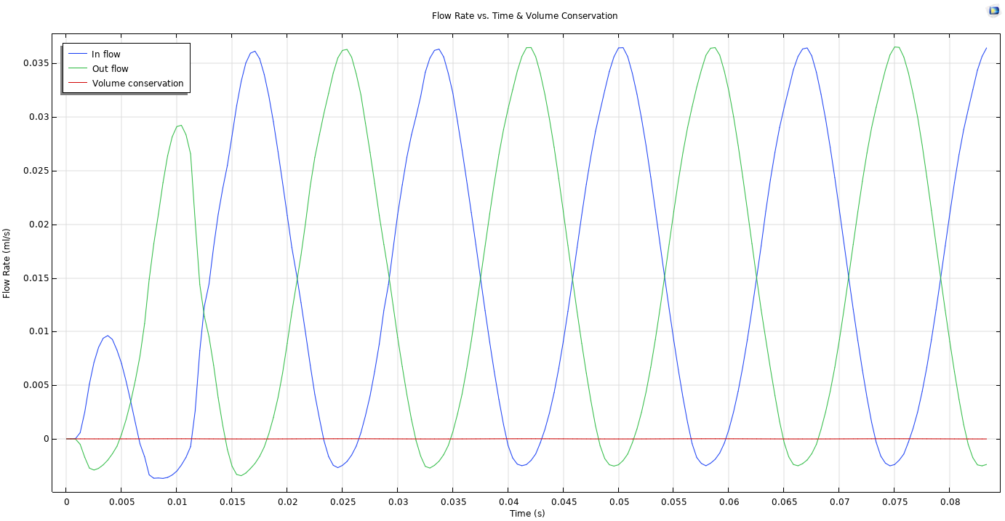
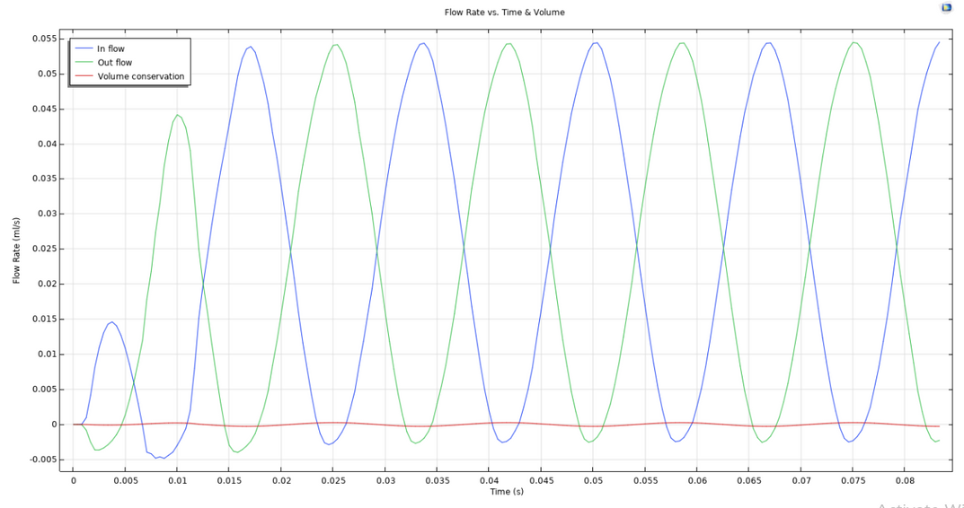
Kết quả mô phỏng
Đồ thị biểu diễn flowrate theo thời gian của mô hình mẫu COMSOL
Đồ thị biểu diễn flowrate theo thời gian của mô hình đã tối ưu
12

Slide 15
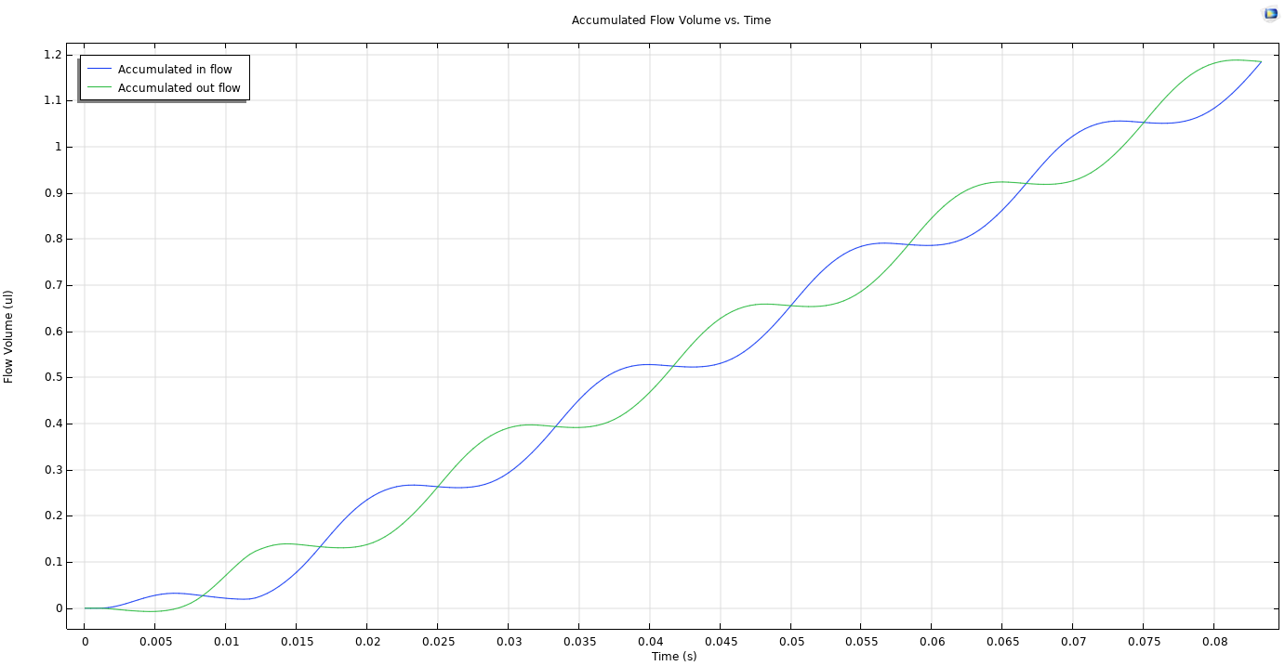
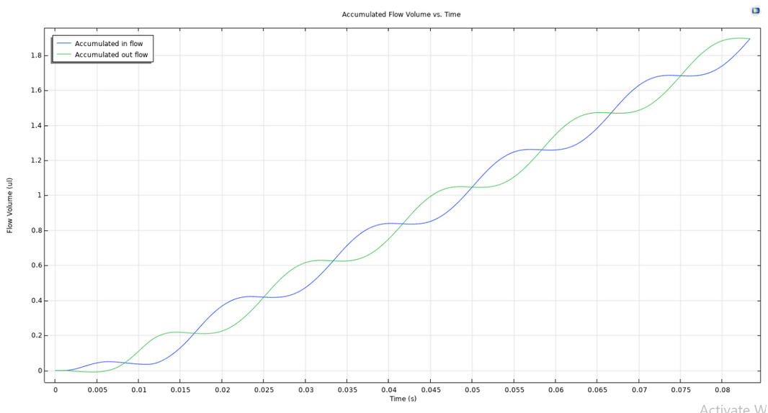
Kết quả mô phỏng
Lưu lượng chất lỏng tích lũy theo thời gian của mô hình mẫu COMSOL
Lưu lượng chất lỏng tích lũy theo thời gian của mô hình đã được tối ưu

Slide 16
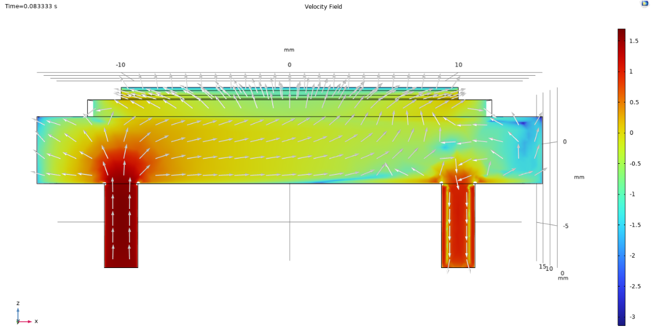
Kết quả mô phỏng
Tại thời điểm t=0.083333s, chất lỏng được đưa vào lối vào inlet, vận tốc được biểu thị dưới dạng loga cơ số 10
13

Slide 17
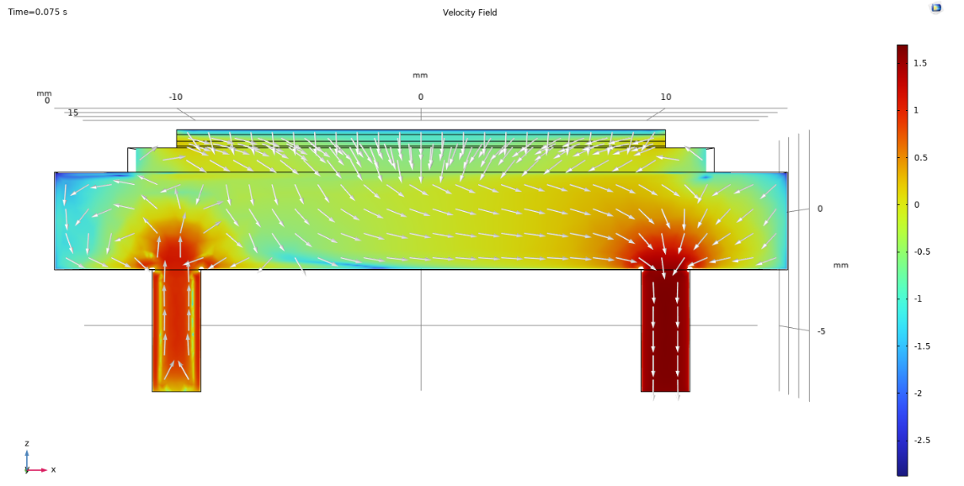
Kết quả mô phỏng
Tại thời điểm t=0.075s, chất lỏng bị đẩy qua lối ra outlet, vận tốc được biểu thị dưới dạng loga cơ số 10
14

Slide 18
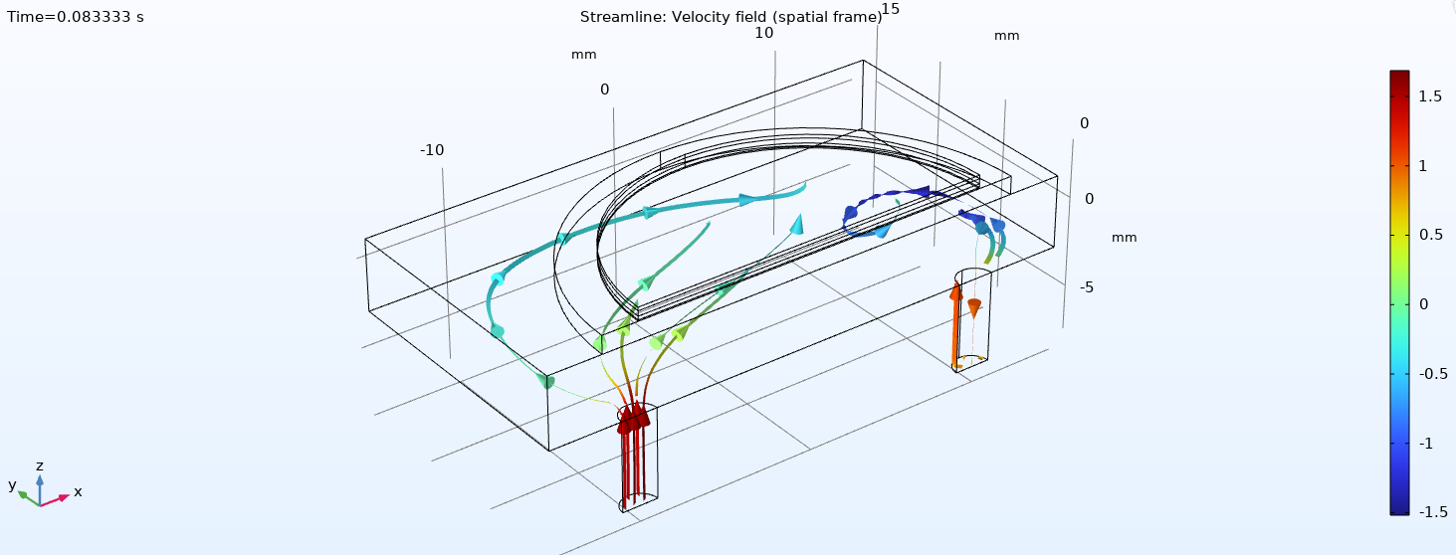
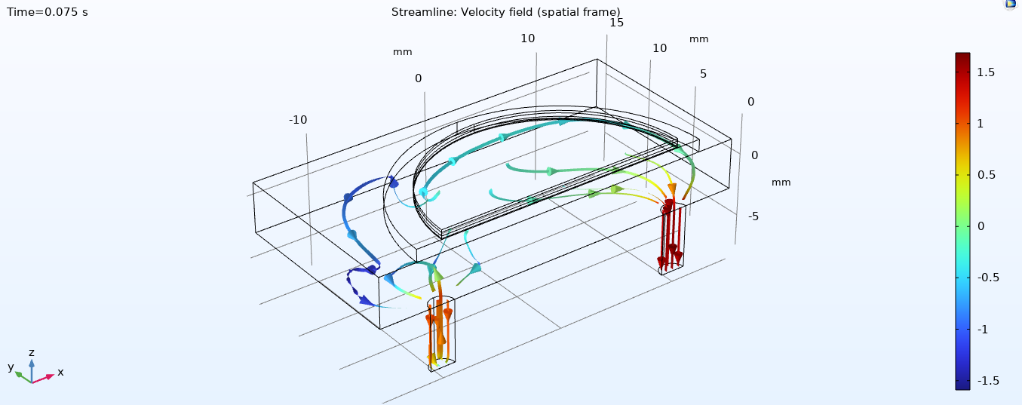
Kết quả mô phỏng
Streamline khi chất lỏng vào inlet và ra outlet
15

Slide 19
Tổng kết
Vi bơm áp điện (Piezoelectric Micropump) là một phương pháp truyền dẫn chất lỏng ở mức độ cực nhỏ với độ chính xác và đáng tin cậy trong việc kiểm soát lưu lượng và áp suất. Đồng thời, thiết kế nhỏ gọn và khả năng làm việc ổn định ở các mức điện áp thấp là những ưu điểm quan trọng, mở ra nhiều ứng dụng trong lĩnh vực y tế, hóa học và công nghiệp.
Thông qua phần mô phỏng bằng phần mềm COMSOL, ta có thể khảo sát các đặc trưng của thiết bị này.
Ngoài ra nhờ việc xếp lớp các đĩa áp điện, ta có thể tăng flow rate đáng kể so với một piezo actuator nguyên khối như mẫu của COMSOL.
16

